Slide 1



GRUPO DE TRABAJO SOBRE FORTALECIMIENTO INSTITUCIONAL
11.12.2025

Slide 2
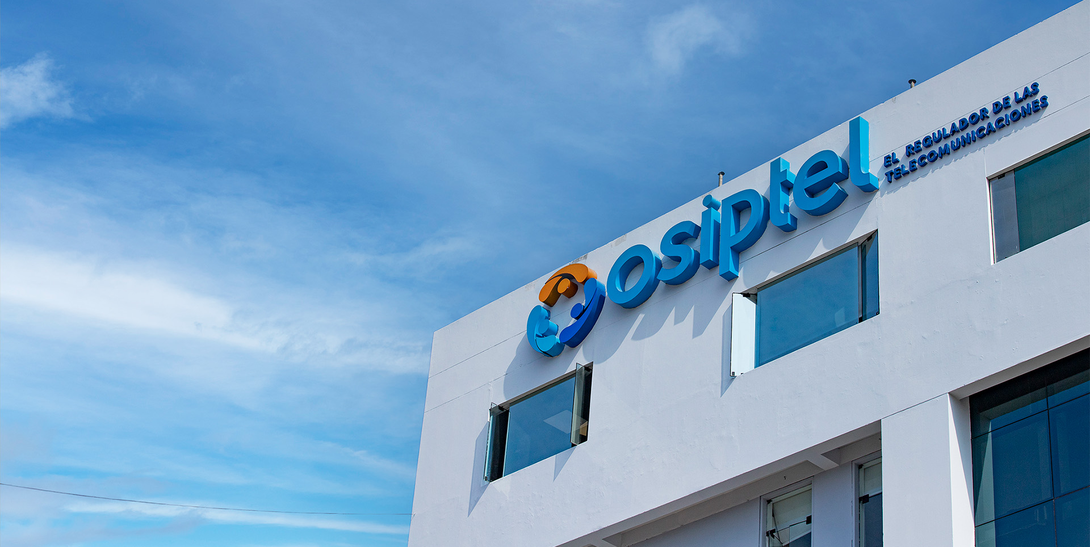
REPORTE DE ACTIVIDADES 2025
I.

Slide 3

PLAN DE TRABAJO 2025 – CRONOGRAMA DE ACTIVIDADES
Acciones orientadas a la sostenibilidad del foro
I - IV TRIM

Slide 4

SOSTENIBILIDAD DEL REGULATEL

Slide 5



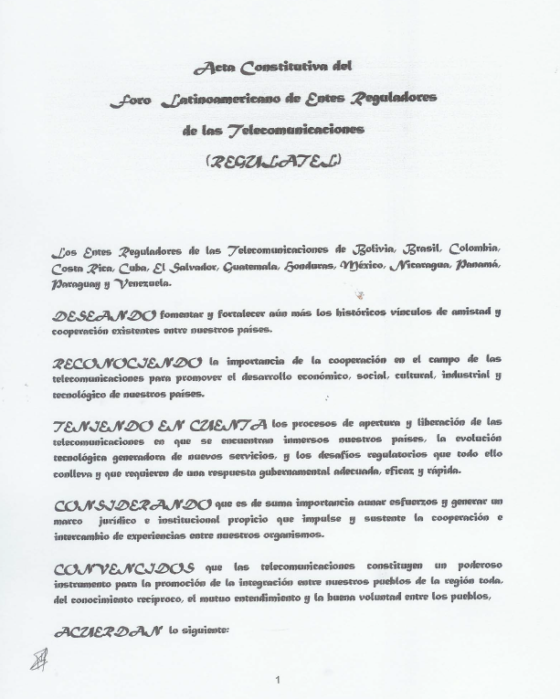


EVOLUCION DE LA GESTIÓN DEL FORO
Cese de recepción de fondos de terceros
Nueva encuesta
Modificación de Acta
Constitución Asociación REGULATEL AD
2025
2014
2013
No obliga a una contribución financiera.
Cada miembro correrá con los gastos de su participación en las distintas actividades.
Aportes económicos voluntarios.
2001
Acta de Constitución
Constituida bajo derecho costarricense
Aportó estructura institucional y jurídica.
Gestión de fondos de la CE y BID
1998
Secretaría ejecutiva permanente con sede fija.
Actividades, reuniones y estudios sin coste para los miembros.
1998
2014

Slide 6




ENCUESTA 2025
Aprobación del cuestionario
Envío a los miembros
Compilación y análisis
Presentación de resultados
Respuestas
Junio 2025
Julio 2025
Agosto-Setiembre 2025
Octubre-Noviembre 2025
Diciembre 25
ANATEL | CRT (ex IFT)
ASEP | OSIPTEL
ATT | SIT
CONATEL | SUTEL
CRC | URSEC
INDOTEL

Slide 7


ENCUESTA 2025 (1/5)
Valoración del interés del regulador
De acuerdo a su interés para participar en las actividades del REGULATEL, califique del 1 al 7 la actividad según el orden de prioridad (1 más prioritario)
Contacto/intercambio de experiencias e información con reguladores de la región o de otras regiones
Posicionamiento de la región ante organismos internacionales
Página web/herramientas de trabajo electrónicas
Sistema de indicadores regionales
Sesiones de formación y capacitaciones técnicas
Oportunidad de intercambio de profesionales y capacitación (Programa de Excelencia Regulatoria de España)
Financiamiento de Pasantías
- Programa INTERTEL (OSIPTEL)
NOTA: Lista no exhaustiva, no representa un orden de prioridad

Slide 8
ENCUESTA 2025 (1/5)
Valoración del interés del regulador

Slide 9

ENCUESTA 2025 (2/5)
Secretaría Permanente
De contar con una secretaría permanente ¿Estaría su entidad en condiciones de brindar algún tipo de contribución para su operación?

Slide 10

ENCUESTA 2025 (3/5)
Personería jurídica del foro
¿Cuál de las siguientes considera la opción más viable para la constitución de la personería jurídica del foro?
Creación de una entidad, organización o corporación sin fines de lucro de la que todos los miembros puedan ser parte
Retomar la Asociación Regulatel AD, bajo Ley de algún país en capacidades para albergar fondos, bajo una nueva junta directiva
Utilizar una consultora/administración independiente
Otros

Slide 11
ENCUESTA 2025 (3/5)
Personería jurídica del foro

Slide 12

ENCUESTA 2025 (4/5)
Sostenibilidad financiera
¿Estaría su entidad en condiciones de realizar?
Aporte en especie
Aporte económico

Slide 13

ENCUESTA 2025 (5/5)
Priorización del uso de los fondos
Dependiendo de los fondos disponibles, otorgue un rango de prioridad del 1 al 6 (1 más prioritaria) para el uso del presupuesto
Costos de organización y acogida de reuniones (grupos de trabajo/plenarias/cumbres/seminarios)
Costos de pasajes y viáticos para los miembros (asistencia a reuniones, pasantías)
Costos de constitución de una sede administrativa
Costos de oficinas/personal para la sede
Contratación de expertos para estudios
Costos para el mantenimiento del sitio web
Nota: Lista no exhaustiva, no representa un orden de prioridad

Slide 14
ENCUESTA 2025 (5/5)
Priorización del uso de los fondos

Slide 15
CONCLUSIONES

Slide 16

CONCLUSIONES
El número de respuestas obtenidas a través de la encuesta fue de 11 (47,8 % del total de miembros del REGULATEL, 23), lo que limita la capacidad para realizar un análisis estadísticamente representativo, por lo que los resultados deben interpretarse como referenciales y no concluyentes
Rol fundamental del REGULATEL: punto de contacto para el intercambio de experiencias e información con otros reguladores.
No resulta concluyente que se deba crear una entidad/organización sin fines de lucro de la que todos los miembros puedan ser parte, dado que se contrapone con la opción de retomar la Asociación Regulatel AD, así como otras alternativas planteadas por los miembros
Apoyo a realizar aportes en especie vs aportes económicos
Múltiples opciones de financiamiento externo por evaluar
Al lograr recursos deberían ser utilizados principalmente para cubrir los costos de organización y acogida de reuniones (grupos de trabajo, plenarias, cumbres, seminarios)
Se vienen adelantando gestiones con la Comisión Europea a fin de establecer alternativas de financiamiento

Slide 17





FonoAyuda
1844
www.osiptel.gob.pe

